Slide 1
RANCANG BANGUN SISTEM INFORMASI ASISTENSI BERBASIS WEBSITE MENGGUNAKAN TEKNOLOGI MERN STACK (Studi Kasus: Forum Asisten STMIK AMIKOM SURAKARTA)
Ahmad Khainur Nadhif
1803010024
Teknik Informatika

Slide 2
01
Rumusan Masalah Batasan Masalah Tujuan Penelitian Manfaat Penelitian

Slide 3
1.
1.
Latar Belakang Masalah
2.
2.
3.
3.
Penjadwalan
Sistem penjadwalan yang sering berubah
Presensi
Kehadiran dosen dan asisten menggunakan tanda tangan pada kertas presensi
Rekapitulasi Presensi
Proses perekapan presensi yang harus mengumpulkan kertas presensi dari seluruh asisten

Slide 4
Rumusan Masalah
Bagaimana membangun sistem yang dapat mengatasi pelaporan honor asisten berdasarkan rekapitulasi presensi asisten?
Bagaimana membangun sistem yang dapat memberikan informasi penjadwalan terkait asistensi?

Slide 5
Batasan Masalah
Sistem informasi meliputi pelaporan data presensi hingga pelaporan honor asistensi.
Sistem informasi meliputi penjadwalan terkait jadwal asistensi yang bisa dilihat siapa saja yang membutuhkan, dan diatur oleh admin.

Slide 6
Tujuan Penelitian
Dapat membangun sistem yang dapat mengatasi pelaporan honor asisten berdasarkan rekapitulasi presensi asisten.
Mampu membangun sistem yang dapat memberikan informasi penjadwalan terkait asistensi.

Slide 7
Manfaat Penelitian
Diharapkan dapat membantu untuk para anggota forum asisten dalam hal sistem informasi dari penjadwalan, hingga pelaporan data presensi hingga dapat mengetahui pendapatan honor asisten
Diharapkan dapat membantu untuk para dosen yang ingin mengetahui berbagai informasi terkait forum asisten STMIK Amikom Surakarta serta penjadwalan asistensi

Slide 8
Landasan Teori
02

Slide 9
Landasan Teori
1. Sistem Informasi
2. MERN Stack
3. MongoDB
4. Express JS
5. React JS
6. Node JS

Slide 10
03
Metode Penelitian

Slide 11
Jenis, Sifat dan Pendekatan
Sifat penelitian yang digunakan peneliti adalah penelitian pengembangan atau biasa disebut research and development. Mengembangkan suatu produk baru yaitu website ForAs yang akan membantu terkait permasalahan yang ada pada penelitian ini.

Slide 12
Teknik Pengumpulan Data
Observasi
Wawancara
Studi Pustaka

Slide 13
Teknik Analisis Data
Teknik analisis data yang digunakan pada penelitian ini adalah SWOT, dimana SWOT ini merupakan analisis berdasarkan kekuatan, kelemahan, kesempatan dan kendala.
Strength
Weakness
Opportunities
Threats

Slide 14
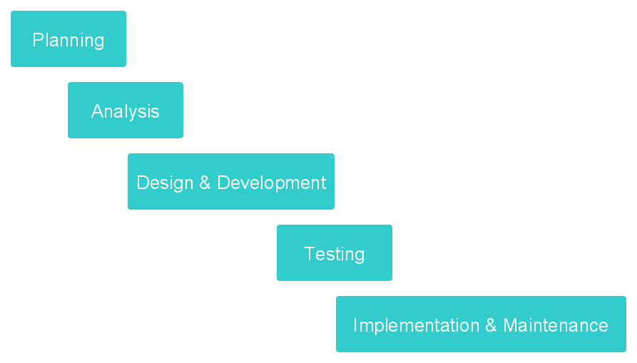
Alur Penelitian
Penelitian ini menggunakan alur penelitian dengan Metode Web Development Life Cycle atau biasa dikenal dengan WDLC

Slide 15
Terimakasih

